Slide 1


АРХАНГЕЛЬСКАЯ ОБЛАСТЬ
РЕАЛИЗАЦИЯ РЕФОРМЫ
В ОБЛАСТИ ОБРАЩЕНИЯ С ТКО
НА ТЕРРИТОРИИ АРХАНГЕЛЬСКОЙ ОБЛАСТИ
Министр природных ресурсов и ЛПК Архангельской области
Игорь Мураев

Slide 2









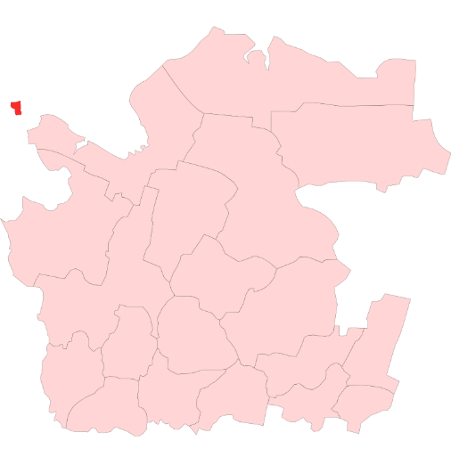
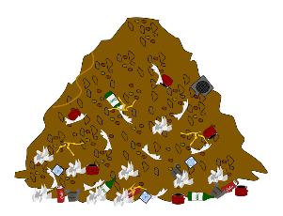
ОБРАЩЕНИЕ С ТКО НА ТЕРРИТОРИИ АРХАНГЕЛЬСКОЙ ОБЛАСТИ
АРХАНГЕЛЬСКАЯ
ОБЛАСТЬ
500 ТЫС. ТОНН ТКО ЕЖЕГОДНО ОБРАЗУЕТСЯ В АРХАНГЕЛЬСКОЙ ОБЛАСТИ
98,9 % этих отходов (а до 2022 г. 100 отходов %!) едут на объекты размещения
24
4
ОБЪЕКТА РАЗМЕЩЕНИЯ ТКО В РАМКАХ 765 ПРИКАЗА МИНПРИРОДЫ РОССИИ
ЕЖЕГОДНО ЭТОТ МУСОР ЗАПОЛНЯЕТ СПЕЦИАЛЬНО ОТВЕДЕННЫЕ ТЕРРИТОРИИ АРХАНГЕЛЬСКОЙ ОБЛАСТИ
И ЕСЛИ НИЧЕГО НЕ ДЕЛАТЬ,
ИХ ПОНАДОБИТСЯ
ВСЕ БОЛЬШЕ
ПОЛИГОНА РАЗМЕЩЕНИЯ ТКО
4 ПОЛИГОНА
ВВЕДЕНЫ В ДЕЙСТВИЕ В 1960-80-е гг.
НЕ ИМЕЮТ ДОКУМЕНТАЦИИ, ПРЕДУСМОТРЕННОЙ ЗАКОНОДАТЕЛЬСТВОМ РОССИЙСКОЙ ФЕДЕРАЦИИ, НО МОГУТ БЫТЬ ИСПОЛЬЗОВАНЫ
ДЛЯ РАЗМЕЩЕНИЯ ТКО ДО 1 ЯНВАРЯ 2026 Г.
НА ОСНОВАНИИ ПРИКАЗА МИНПРИРОДЫ РОССИИ ОТ 19 ОКТЯБРЯ 2021 Г. № 765
В ПОСЛЕДУЮЩЕМ ОБЪЕКТЫ НЕОБХОДИМО БУДЕТ РЕКУЛЬТИВИРОВАТЬ
11 ПОЛИГОНОВ
ВВЕДЕНЫ В ДЕЙСТВИЕ В 1990-е гг.
9 ПОЛИГОНОВ
ВВЕДЕНЫ В ДЕЙСТВИЕ В ПЕРИОД С 2000 г.
БОЛЕЕ 10 МЛН. ТОНН ОТХОДОВ
2

Slide 3
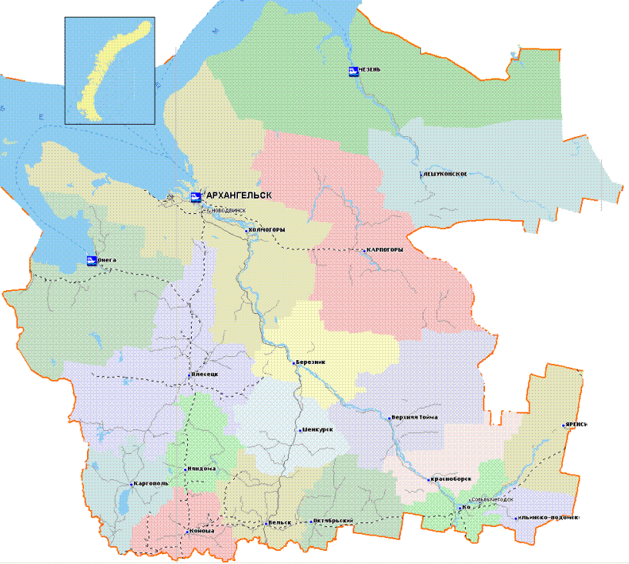




ПОЛИГОНЫ ТКО
АРХАНГЕЛЬСКАЯ
ОБЛАСТЬ
24 ПОЛИГОНА
ДЛЯ ЗАХОРОНЕНИЯ МУСОРА
СМЕШАНЫЙ МУСОР
БЕЗ ПРЕДВАРИТЕЛЬНОЙ ОБРАБОТКИ
ОПАСНЫЕ ОТХОДЫ:
РТУТНЫЕ ЛАМПЫ, ГРАДУСНИКИ, БАТАРЕЙКИ
!
ОТХОДЫ, КОТОРЫЕ МОГУТ БЫТЬ ПЕРЕРАБОТАНЫ
С ПОЛУЧЕНИЕМ НОВЫХ ТОВАРОВ
!
ПЛАСТИК (ПЭТ БУТЫЛКИ)
СТЕКЛО
БУМАГА
КАРТОН
МЕТАЛЛ (ЖЕЛЕЗНЫЕ
И АЛЮМИНИЕВЫЕ БАНКИ)
Постановление Правительства Российской Федерации от 12.10.2020 № 1657 «О единых требованиях к объектам обработки, утилизации, обезвреживания, размещения твердых коммунальных отходов»
Заводы и полигоны, которые спроектированы или построены до 2021 г., следует привести в соответствие с этими требованиями к 01.01.2026.
Новые объекты нужно будет проектировать с учетом принятых правил.
7 Действующих полигонов для захоронения отходов к 2025 г.
3
(при вводе опорных объектов в эксплуатацию)

Slide 4

ОБЪЕКТЫ, ИСПОЛЬЗУЕМЫЕ В РАМКАХ 765 ПРИКАЗА МИНПРИРОДЫ РОССИИ
АРХАНГЕЛЬСКАЯ
ОБЛАСТЬ
4 УТВЕРЖДЕННЫХ и 2 ПЛАНИРУЕМЫХ
ОБЪЕКТА РАЗМЕЩЕНИЯ МУСОРА В РАМКАХ
765 ПРИКАЗА МИНПРИРОДЫ РОССИИ
!
СМЕШАНЫЙ МУСОР БЕЗ ПРЕДВАРИТЕЛЬНОЙ ОБРАБОТКИ
Мезень
с. Койнас
Лешуконский МО
ОПАСНЫЕ ОТХОДЫ: РТУТНЫЕ ЛАМПЫ, ГРАДУСНИКИ, БАТАРЕЙКИ
Соловецкие о-ва,
п. Соловецкий
ОТХОДЫ, КОТОРЫЕ МОГУТ БЫТЬ ПЕРЕРАБОТАНЫ
С ПОЛУЧЕНИЕМ НОВЫХ ТОВАРОВ
НЕ СООТВЕТСТВУЮТ НОРМАМ И НЕ ИМЕЮТ ДОКУМЕНТАЦИИ, ПРЕДУСМОТРЕННОЙ ЗАКОНОДАТЕЛЬСТВОМ РФ, УСТАНОВЛЕННЫМ ДЛЯ ПОЛИГОНОВ, ПОЭТОМУ НЕ МОГУТ БЫТЬ ВКЛЮЧЕНЫ В ГОСУДАРСТВЕННЫЙ РЕЕСТР ОБЪЕКТОВ РАЗМЕЩЕНИЯ ОТХОДОВ
п. Поньга
Онежский МР
ПРИНИМАЮТ ПОТОКИ МУСОРА ДО 01.01.2026
НА ОСНОВАНИИ ПРИКАЗА МИНПРИРОДЫ РОССИИ ОТ 19.10.2021 № 765
ПОСЛЕ 01.01.2026 ОБЪЕКТЫ ДОЛЖНЫ БЫТЬ РЕКУЛЬТИВИРОВАНЫ
РАЗРАБОТКА ПСД И ПОСЛЕДУЮЩАЯ РЕКУЛЬТИВАЦИЯ ОБЪЕКТОВ
В РАМКАХ ФЕДЕРАЛЬНОГО ПРОЕКТА «ГЕНЕРАЛЬНАЯ УБОРКА»
Шенкурск
Коноша
СУЩЕСТВУЮЩИЕ ОБЪЕКТЫ В РАМКАХ 765 ПРИКАЗА МИНПРИРОДЫ РОССИИ
ПЛАНИРУЕМЫЕ ОБЪЕКТЫ В РАМКАХ 765 ПРИКАЗА МИНПРИРОДЫ РОССИИ
4

Slide 5
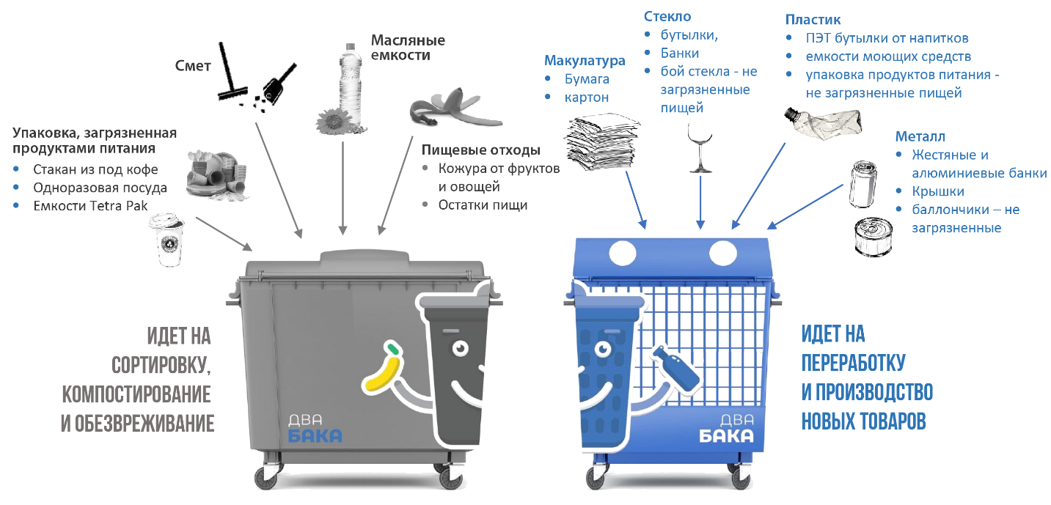


ВНЕДРЕНИЕ РАЗДЕЛЬНОГО СБОРА ОТХОДОВ
АРХАНГЕЛЬСКАЯ
ОБЛАСТЬ
500 ТЫС. ТОНН ТКО ЕЖЕГОДНО ОБРАЗУЕТСЯ В АРХАНГЕЛЬСКОЙ ОБЛАСТИ
5,5 % ОТХОДОВ, КОТОРЫЕ ОБРАЗОВАЛИСЬ В 2022 Г. НАПРАВЛЕНЫ НА ОБРАБОТКУ (СОРТИРОВКУ)
ЭТО ОТХОДЫ, КОТОРЫЕ БЫЛИ ПОЛОЖЕНЫ В КОНТЕЙНЕРЫ
ДЛЯ РАЗДЕЛЬНОГО СБОРА
(«СИНИЕ» КОНТЕЙНЕРЫ)
«СИНИХ» КОНТЕЙНЕРА
УСТАНОВЛЕНО В 2021 Г.
1 692
ПИЛОТНЫЕ ГОРОДА: АРХАНГЕЛЬСК, СЕВЕРОДВИНСК, ПРИМОРСКИЙ РАЙОН
1140 КОНТЕЙНЕРОВ
ЗА СЧЕТ СРЕДСТВ ФЕДЕРАЛЬНОГО БЮДЖЕТА
552 КОНТЕЙНЕРА
ЗА СЧЕТ СРЕДСТВ ВНЕБЮДЖЕТНЫХ ИСТОЧНИКОВ
Идет на
сортировку,
компостирование
и обезжиривание
Идет на
переработку
и производство
новых товаров
«СИНИХ» КОНТЕЙНЕРОВ
ЗАПЛАНИРОВАНО
УСТАНОВИТЬ В 2023 Г.
220
Г. СЕВЕРОДВИНСК
(ВНЕБЮДЖЕТНЫЕ ИСТОЧНИКИ)
5

Slide 6


СОЗДАНИЕ ПЛОЩАДОК И ПРИОБРЕТЕНИЕ КОНТЕЙНЕРОВ ДЛЯ НАКОПЛЕНИЯ ТКО
АРХАНГЕЛЬСКАЯ
ОБЛАСТЬ
СЕГОДНЯ В РЕГИОНЕ:
12
ТЫС. КОНТЕЙНЕРОВ
ДЛЯ СМЕШАНЫХ
ОТХОДОВ
УСТАНОВЛЕНО
В 2020 - 2022 гг.
11 854
КОНТЕЙНЕРНЫХ ПЛОЩАДОК
23 226
КОНТЕЙНЕРОВ
В 2022 Г. СОЗДАНЫ КОНТЕЙНЕРНЫЕ ПЛОЩАДКИ И ПРИОБРЕТЕНЫ КОНТЕЙНЕРЫ
МЕЗЕНСКИЙ И ШЕНКУРСКИЙ МУНИЦИПАЛЬНЫЕ ОКРУГА АО
УСТЬЯНСКИЙ, КОНОШСКИЙ, НЯНДОМСКИЙ МУНИЦИПАЛЬНЫЕ РАЙОНЫ АО
 | 2022 год | Запланировано на 2023 год
Размер финансирования (областная субсидия), тыс. руб. | 20 221,3 | 50 221,3
Количество оборудованных площадок, шт. | 139 | 296
Количество закупленных контейнеров, шт. | 344 | 594
6

Slide 7
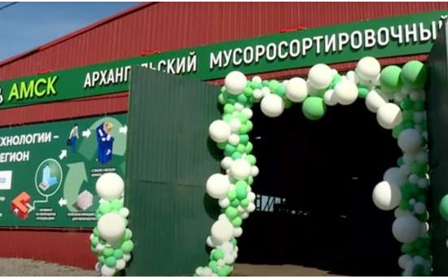
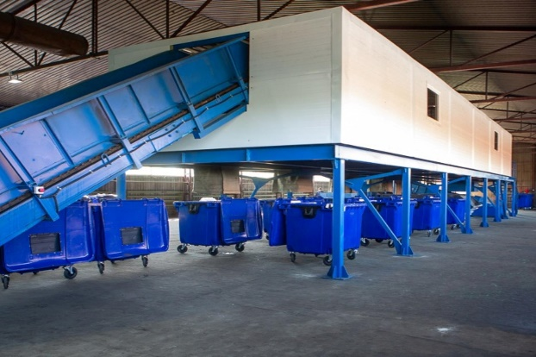


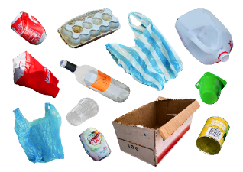

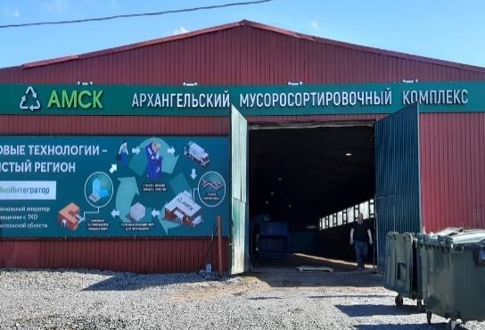



АРХАНГЕЛЬСКИЙ МУСОРОСОРТИРОВОЧНЫЙ КОМПЛЕКС
АРХАНГЕЛЬСКАЯ
ОБЛАСТЬ
5,5 % ОТХОДОВ ПОСТУПИЛИ НА ОБРАБОТКУ
НА АРХАНГЕЛЬСКИЙ МУСОРОСОРТИРОВОЧНЫЙ КОМПЛЕКС (АМСК)
ПРИ УСТАНОВЛЕННОМ ФЕДЕРАЛЬНОМ ПОКАЗАТЕЛЕ (НАЦПРОЕКТА «ЭКОЛОГИЯ») 3,7 %
В 2022 Г. НАПРАВЛЕНО НА ПЕРЕРАБОТКУ БОЛЕЕ 15 % ОТХОДОВ, ПОСТУПИВШИХ НА АМСК – ЭТО 0,8 % ОТ ВСЕХ ОТХОДОВ АРХАНГЕЛЬСКОЙ ОБЛАСТИ (еще 0,3 % от всех отходов региона были на площадках накопления и обработаны в 2023 г.)
АРХАНГЕЛЬСКИЙ МУСОРОСОРТИРОВОЧНЫЙ КОМПЛЕКС
1. Пластик (ПЭТ бутылки): АО «Комитекс» (г. Сыктывкар)
2. Полиэтилен, ящики, канистры, флаконы, пленка: ИП Евсеева Л.Н. (г. Новодвинск, производство гранул), ООО «Втор-Пласт» (г. Санкт- Петербург)
3. Стеклобой: ООО «Чагодощенский стекольный завод» (Вологодская обл.), ООО «Контакт» (г. Москва), ООО «ГРРЦ» (г. Санкт- Петербург)
4. Картон и другие виды макулатуры: ООО «Нортолайн» (г. Котлас), ООО «Экосфера»
(г. Санкт- Петербург).
5. Металлолом: ОАО «Арктиквтормет» (г. Архангельск), ООО «Металл-Трейдинг» (г. Архангельск)
ЗАПУЩЕН В ДЕКАБРЕ 2021 г.
МОЩНОСТИ ПО ОБРАБОТКЕ ОТХОДОВ 30 ТЫС. ТОНН ОТХОДОВ В ГОД
РАЗДЕЛЬНО СОБИРАЕМЫЕ
(СУХИЕ) ОТХОДЫ
ПЛАСТИК (ПЭТ БУТЫЛКИ), СТЕКЛО, БУМАГА, КАРТОН
МЕТАЛЛ (ЖЕЛЕЗНЫЕ
И АЛЮМИНИЕВЫЕ БАНКИ)
ОТПРАВКА СУХИХ ОТХОДОВ НА ПЕРЕРАБОТКУ
КОНТЕЙНЕРЫ
ДЛЯ СУХИХ ОТХОДОВ
ОБРАБОТКА (СОРТИРОВКА) ОТХОДОВ НА АМСК
«ХВОСТЫ» ОТ СОРТИРОВКИ НА ЗАХОРОНЕНИЕ
7

Slide 8




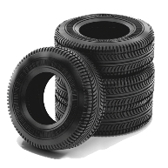

ПРОЕКТ ПО РАЗДЕЛЬНОМУ СБОРУ ОТХОДОВ «ЭКОБАК29»
АРХАНГЕЛЬСКАЯ
ОБЛАСТЬ
ПУНКТЫ ПРИЕМА ВТОРСЫРЬЯ ОТ ЖИТЕЛЕЙ АРХАНГЕЛЬСКОЙ ОБЛАСТИ
300
ТОНН ИЗНОШЕННЫХ ПОКРЫШЕК
НАПРАВЛЕНО НА ПЕРЕРАБОТКУ В 2022 Г.
В РАМКАХ СОГЛАШЕНИЯ С ДМИТРОВСКИМ ЗАВОДОМ РТИ
14,5
ТОНН ОТРАБОТАННЫХ БАТАРЕЕК
НАПРАВЛЕНО НА ПЕРЕРАБОТКУ В 2022 Г.
8 % ПОТРЕБЛЯЕМЫХ БАТАРЕЕК
ПРИ ОБЩЕРОССИЙСКОМ ПОКАЗАТЕЛЕ 1,7 %
ВТОРСЫРЬЕ МОЖНО САМОСТОЯТЕЛЬНО СДАТЬ НА ПЕРЕРАБОТКУ В ПУНКТАХ ПРИЕМА «ЭКОБАК29»
8

Slide 9
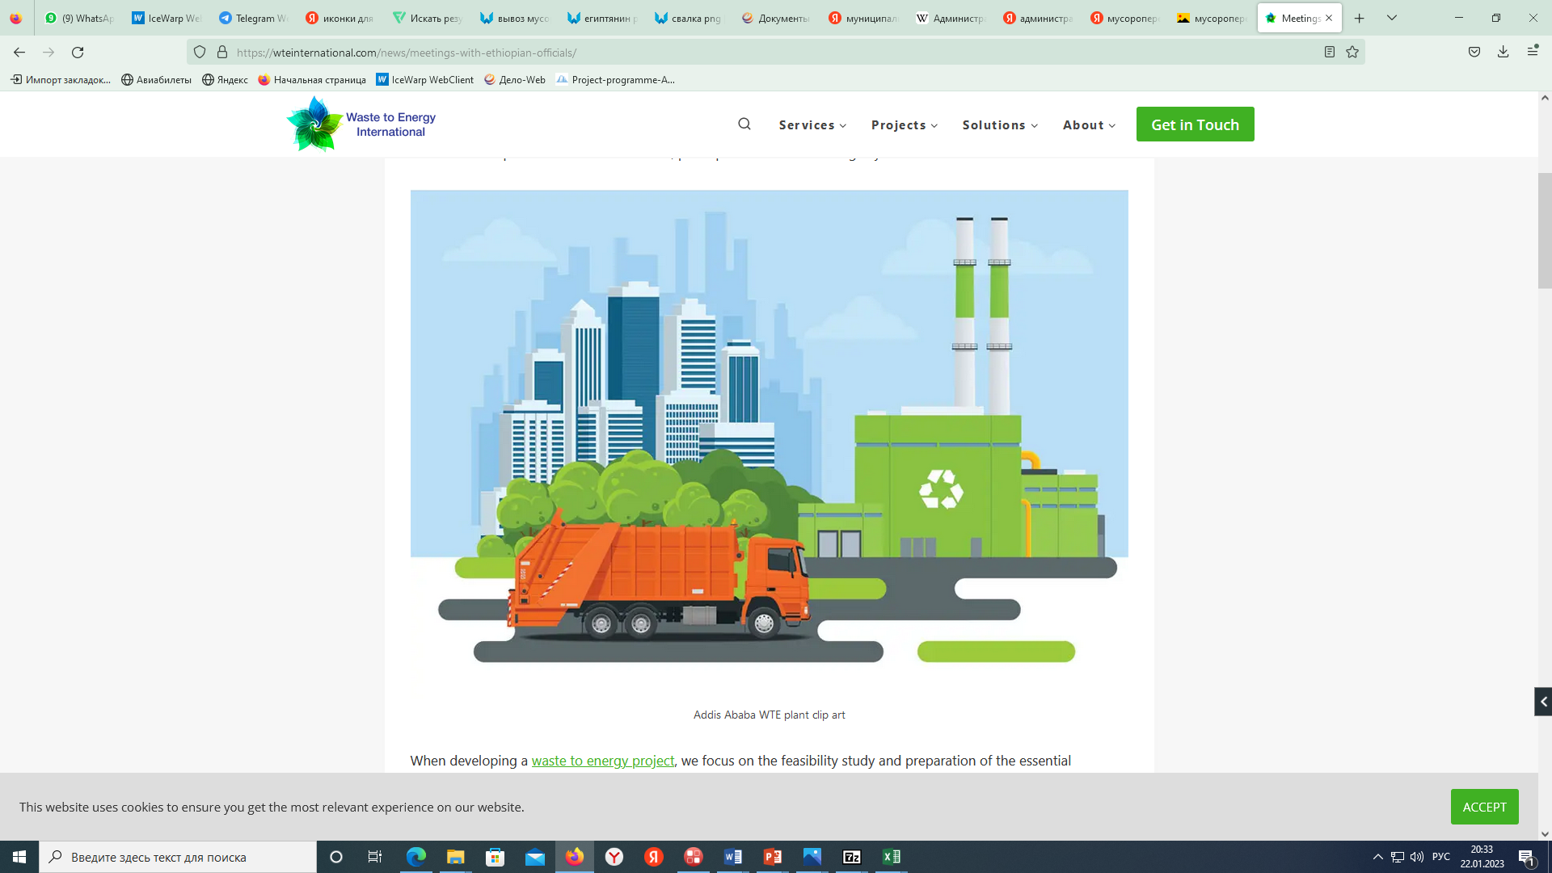






СОЗДАНИЕ ОПОРНЫХ ОБЪЕКТОВ ПО ОБРАЩЕНИЮ С ТКО
АРХАНГЕЛЬСКАЯ
ОБЛАСТЬ
СЕЙЧАС!!!!!
СОЗДАНИЕ ЕДИНОЙ, ПРОЗРАЧНОЙ, СОВРЕМЕННОЙ И БЕЗОПАСНОЙ СИСТЕМЫ ОБРАЩЕНИЯ С ОТХОДАМИ
К 2025 Г. В АРХАНГЕЛЬСКОЙ ОБЛАСТИ БУДУТ СОЗДАНЫ
5
741
3 МУСОРОСОРТИРОВОЧНЫХ КОМПЛЕКСА
ТЫС. ТОНН
ОТХОДОВ В ГОД
405
НОВОЕ РАБОЧЕЕ МЕСТО
ОБЪЕКТОВ
2 ПОЛИГОНА ДЛЯ РАЗМЕЩЕНИЯ ОТХОДОВ
ТЫС. ТОНН
ОТХОДОВ В ГОД
195
100 %
55 %
ИНВЕСТИЦИИ
С УЧЕТОМ НДС
ОТХОДОВ
НА ПЕРЕРАБОТКУ
МЛРД.
РУБЛЕЙ
7,76
45 %
ОТХОДОВ НА
СОРТИРОВКУ
ОТХОДОВ
НА ЗАХОРОНЕНИЕ
ПРИВЛЕЧЕНИЕ СРЕДСТВ ФЕДЕРАЛЬНОГО БЮДЖЕТА ЧЕРЕЗ
ЗАКЛЮЧЕНИЕ ЧАСТНОГО КОНЦЕССИОННОГО СОГЛАШЕНИЯ
НАЦИОНАЛЬНЫМ ПРОЕКТОМ «ЭКОЛОГИЯ» ПРЕДУСМАТРИВАЕТСЯ ДОСТИЖЕНИЕ ТАКИХ ПОКАЗАТЕЛЕЙ ПО СТРАНЕ ТОЛЬКО К 2030 Г. (на 5 лет позже, чем будет в Архангельской области)
9

Slide 10
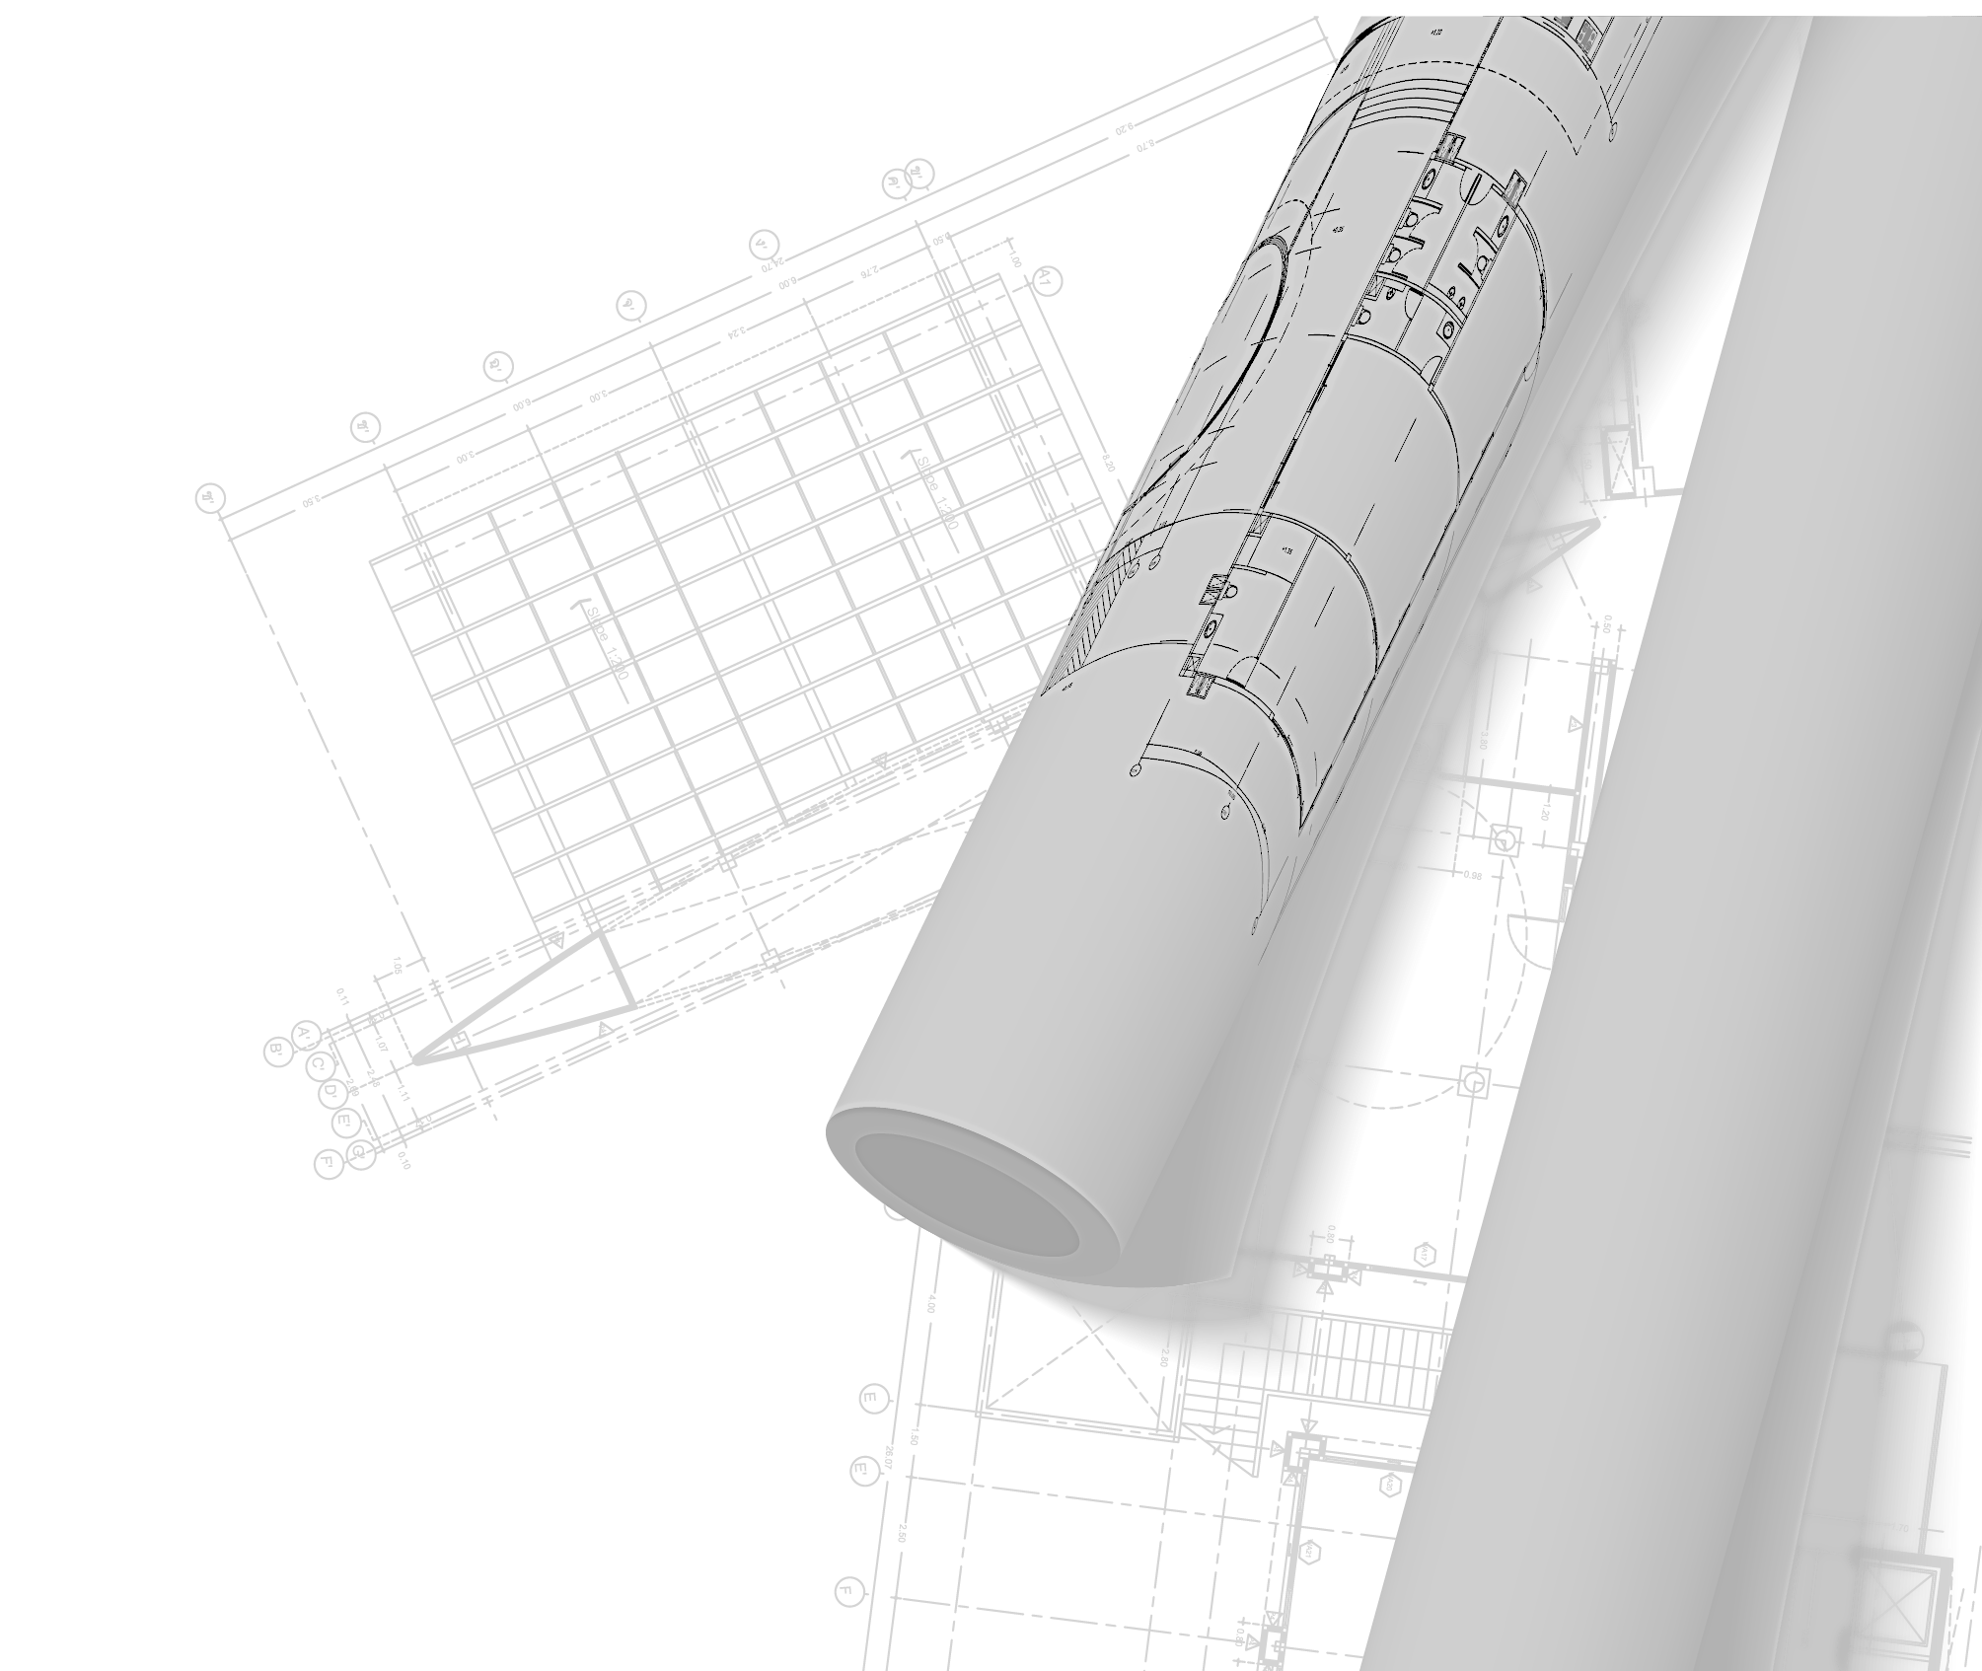


СОЗДАНИЕ ОПОРНЫХ ОБЪЕКТОВ ПО ОБРАЩЕНИЮ С ТКО
АРХАНГЕЛЬСКАЯ
ОБЛАСТЬ
РЕАЛИЗАЦИЯ ПЛАНОВ ПО СОЗДАНИЮ ОПОРНЫХ ОБЪЕКТОВ
ПУБЛИЧНО-ПРАВОВАЯ КОМПАНИЯ «РОССИЙСКИЙ ЭКОЛОГИЧЕСКИЙ ОПЕРАТОР»
ПРАВИТЕЛЬСТВО
АРХАНГЕЛЬСКОЙ ОБЛАСТИ
ФЕДЕРАЛЬНЫЙ ПРОЕКТ
РАЗРАБОТКА ПСД НА СТРОИТЕЛЬСТВО
ОБЪЕКТОВ В 2022–2023 Г.
НАПРАВЛЕН НА РЕАЛИЗАЦИЮ ЦЕЛЕЙ И ЗАДАЧ НАЦИОНАЛЬНОГО ПРОЕКТА «ЭКОЛОГИЯ» В РЕГИОНЕ
ВЫДЕЛЕНИЕ ФЕДЕРАЛЬНОГО ФИНАНСИРОВАНИЯ
Губернатор Архангельской области и ППК «РЭО» заключили соглашение в рамках формирования комплексной системы обращения с ТКО
Определены места размещения опорных объектов
Выделены средства областного бюджета
на разработку ПСД
Заключено три контракта. В 2022 – 2023 гг.
ПСД разработаны на все три опорных объекта
Подписана и согласована дорожная карта по взаимодействию в части развития системы обращения с ТКО
ВЫДЕЛЕНО ФЕДЕРАЛЬНОЕ ФИНАНСИРОВАНИЕ
Создана компания для реализации проектов – АО «АРХАНГЕЛЬСКИЙ ЭКОЛОГИЧЕСКИЙ ОПЕРАТОР»
На все объекты заключены концессионные соглашения
КОТЛАССКИЙ МР
НЯНДОМСКИЙ МР
ХОЛМОГОРСКИЙ МО
МО ЧЕРЕМУШСКОЕ
Распоряжением Правительства РФ утверждено распределение субсидий из ФБ в 2022-2024 гг.
Получено положительное заключение государственной экологической экспертизы
Получено положительное заключение государственной экологической экспертизы
Получение заключения государственной экспертизы – 2023 г.
Заключено соглашение с Минприроды России в целях софинансирования и выплаты части расходных обязательств из ФБ
Получено положительное заключение Главгосэкспертизы
Начало работ – 2023 г.
Заключение контракта
на создание объекта – 2023 г.
Заключен контракт
Получено разрешение на строительство
10

Slide 11


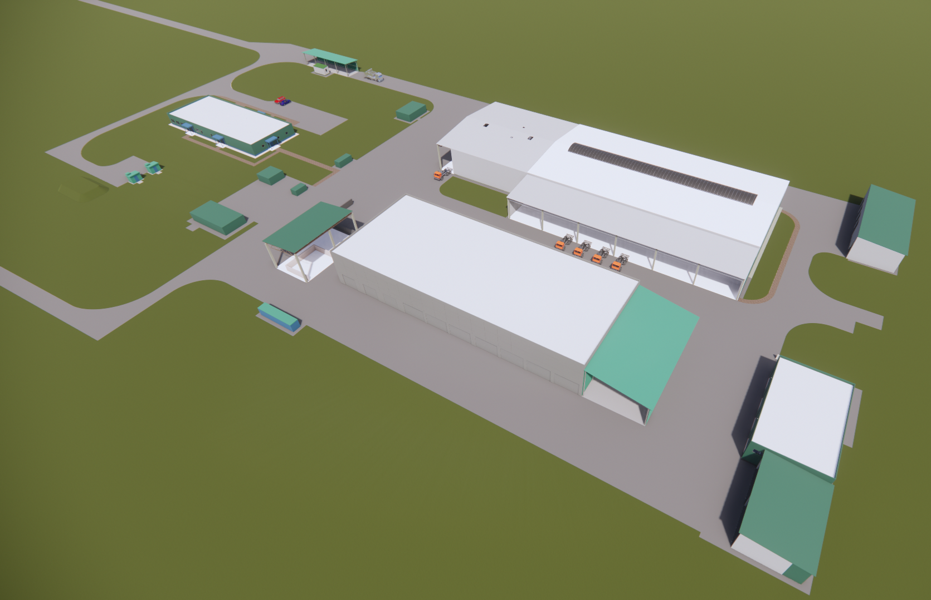






СОЗДАНИЕ ОПОРНЫХ ОБЪЕКТОВ ПО ОБРАЩЕНИЮ С ТКО
(Г. КОРЯЖМА)
АРХАНГЕЛЬСКАЯ
ОБЛАСТЬ
МЕСТОПОЛОЖЕНИЕ
МО «Черемушское»
Котласский район
Склад вторичных материальных ресурсов
Стоянка для сотрудников
Контрольно-пропускной пункт
Мусоросортировочный комплекс
МОЩНОСТЬ ОБЪЕКТА
По приему и обработке мусора:
70 000 тонн в год
ИНВЕСТИЦИИ
1,87 млрд. рублей
Административно-бытовой корпус
СОРТИРОВКА
входящего мусора:
100 %
НАПРАВЛЕНИЕ НА ПЕРЕРАБОТКУ
входящего мусора:
более 55 %
Котельная
Цех кондиционирования компоста
КОМПОСТИРОВАНИЕ
Участок компостирования
НАПРАВЛЕНИЕ НА ЗАХОРОНЕНИЕ
входящего мусора:
менее 45 %
Здание ремонтного обслуживания автомобилей
11

Slide 12

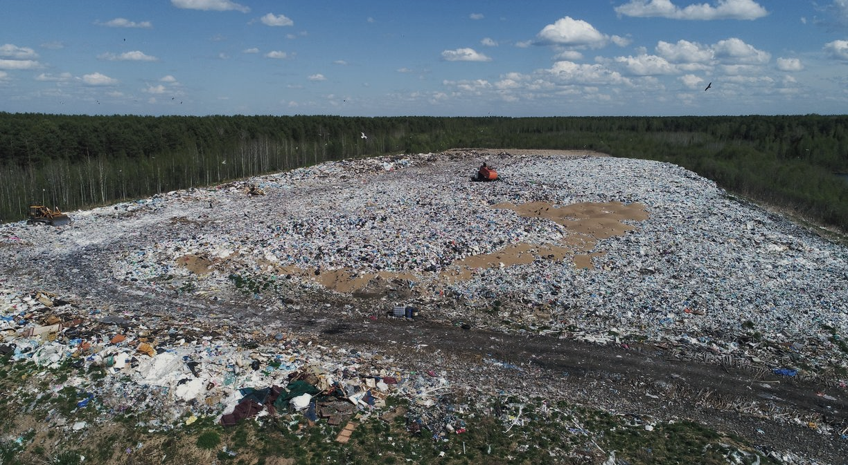
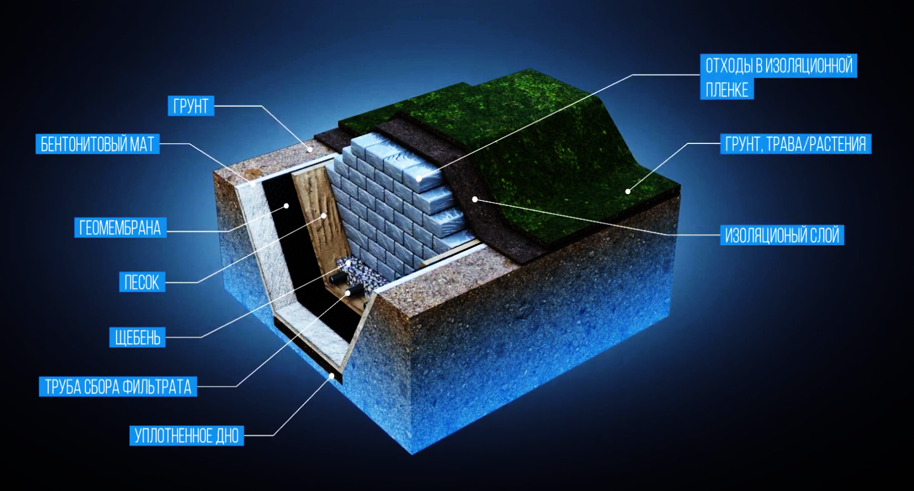
РЕКОНСТРУКЦИЯ ПОЛИГОНА ТКО ПОД ОПОРНЫЙ ОБЪЕКТ
РЕКОНСТРУКЦИЯ ПОЛИГОНА ТКО Г. КОРЯЖМЫ ПОД ОПОРНЫЙ ОБЪЕКТ – МУСОРОСОРТИРОВОЧНЫЙ КОМПЛЕКС (МСК)
АРХАНГЕЛЬСКАЯ
ОБЛАСТЬ
СЕЙЧАС!!!!!
ДЕЙСТВУЮЩИЙ ПОЛИГОН ТКО Г. КОРЯЖМЫ
ДО
ПОСЛЕ
100 % ТКО НА ЗАХОРОНЕНИЕ
100 % ТКО НА СОРТИРОВКУ
МЕНЕЕ 45 % ТКО НА ЗАХОРОНЕНИЕ
РЕКУЛЬТИВАЦИЯ ОТРАБОТАННОЙ КАРТЫ ПОЛИГОНА ТКО
70 ТЫС. ТОНН В ГОД МОЩНОСТЬ МСК
РЕКОНСТРУКЦИЯ ПОЛИГОНА ТКО ПОД ПЛАНИРУЕМЫЙ ОПОРНЫЙ ОБЪЕКТ
70 ТЫС. ТОНН В ГОД
МОЩНОСТЬ ПОЛИГОНА
<31,5 ТЫС. ТОНН В ГОД МОЩНОСТЬ ПОЛИГОНА
(45 % ОТ ГОДОВОЙ МОЩНОСТИ МСК ) ЭТО БУДЕТ ЕГО МАКСИМАЛЬНАЯ ПРОЕКТНАЯ МОЩНОСТЬ, ФАКТИЧЕСКИ ОБЪЕМ ОТХОДОВ НА ЗАХОРОНЕНИЕ БУДЕТ ЕЩЕ МЕНЬШЕ
2022 – 2023 ГГ. – ПРОЕКТИРОВАНИЕ РАБОТ
ТКО Г. КОРЯЖМА
ТКО Г. КОРЯЖМА, Г. КОТЛАС, КОТЛАССКИЙ МР, ВИЛЕГОДСКИЙ МО, ЛЕНСКИЙ МР, КРАСНОБОРСКИЙ МР, ВЕРХНЕТОЕМСКИЙ МО
ОТХОДЫ В ИЗОЛЯЦИОННОЙ ПЛЕНКЕ
ГРУНТ
БЕНТОНИТОВЫЙ МАТ
ГРУНТ, РАСТЕНИЯ
ГЕОМЕМБРАНА
ИЗОЛЯЦИОННЫЙ СЛОЙ
ПЕСОК
ЩЕБЕНЬ
ТРУБА СБОРА ФИЛЬТРАТА
УПЛОТНЕННОЕ ДНО
СИСТЕМА ИЗОЛЯЦИИ: ГЕОМЕМБРАНА И БЕНТОНИТОВЫЕ МАТЫ
12

Slide 13

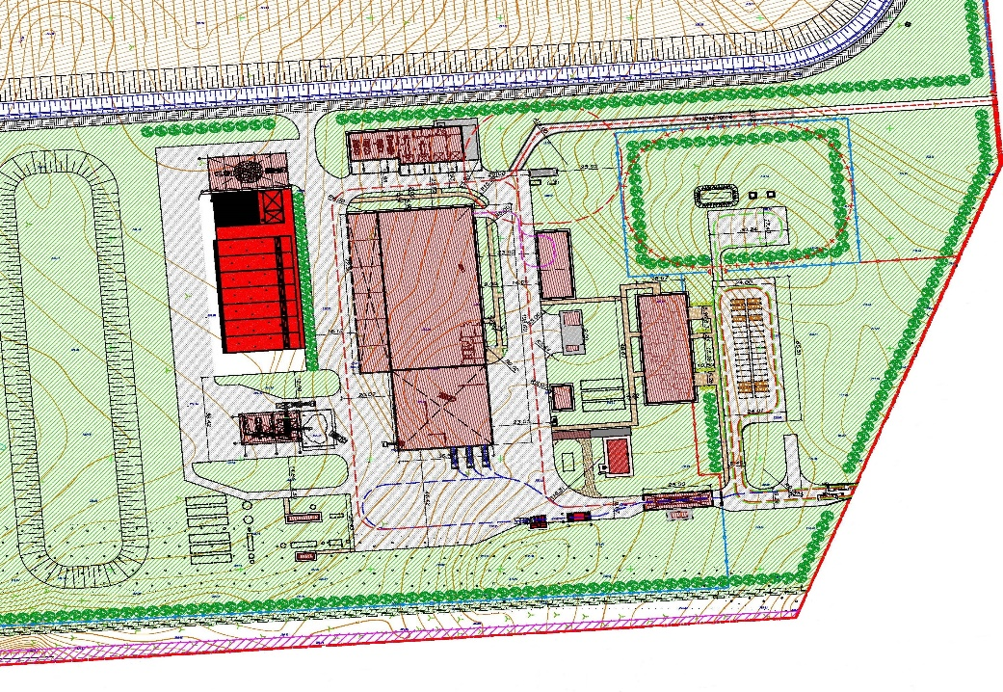









СОЗДАНИЕ ОПОРНЫХ ОБЪЕКТОВ ПО ОБРАЩЕНИЮ С ТКО
(Г. НЯНДОМА)
АРХАНГЕЛЬСКАЯ
ОБЛАСТЬ
Чаша захоронения
Мусоросортировочный комплекс
Здание ремонтного обслуживания автомобилей
МЕСТОПОЛОЖЕНИЕ
Няндомский муниципальный район
МОЩНОСТЬ ОБЪЕКТА
По приему и обработке мусора:
60 000 тонн в год
По захоронению:
35 000 тонн в год
ИНВЕСТИЦИИ
2,19 млрд. рублей
Склад вторичных материальных ресурсов
Складирование грунтов, которые срезаются при строительстве полигона, для целей рекультивации после его закрытия
СОРТИРОВКА
входящего мусора:
100 %
Административно-бытовой корпус
НАПРАВЛЕНИЕ НА ПЕРЕРАБОТКУ
входящего мусора:
более 55 %
Весовая, контрольно-пропускной пункт
КОМПОСТИРОВАНИЕ
РАЗМЕЩЕНИЕ НА ПОЛИГОНЕ
входящего мусора:
менее 45 %
Цех компостирования
Цех кондиционирования компоста
Котельная
13

Slide 14









СОЗДАНИЕ ОПОРНЫХ ОБЪЕКТОВ ПО ОБРАЩЕНИЮ С ТКО
(ХОЛМОГОРСКИЙ МУНИЦИПАЛЬНЫЙ ОКРУГ)
АРХАНГЕЛЬСКАЯ
ОБЛАСТЬ
МЕСТОПОЛОЖЕНИЕ
Холмогорский муниципальный округ
Чаша захоронения
Мусоросортировочный комплекс
Весовая, контрольно-пропускной пункт
МОЩНОСТЬ ОБЪЕКТА
По приему и обработке мусора:
275 000 тонн в год
По захоронению:
160 000 тонн в год
Административно-бытовой корпус
ИНВЕСТИЦИИ
3,7 млрд. рублей
Цех кондиционирования компоста
СОРТИРОВКА
входящего мусора:
100 %
Котельная
Склад вторичных материальных ресурсов
НАПРАВЛЕНИЕ НА ПЕРЕРАБОТКУ
входящего мусора:
более 55 %
КОМПОСТИРОВАНИЕ
Здание ремонтного обслуживания автомобилей
РАЗМЕЩЕНИЕ НА ПОЛИГОНЕ
входящего мусора:
менее 45 %
Цех компостирования
Складирование грунтов, которые срезаются при строительстве полигона, для целей рекультивации после его закрытия
14
14

Slide 15

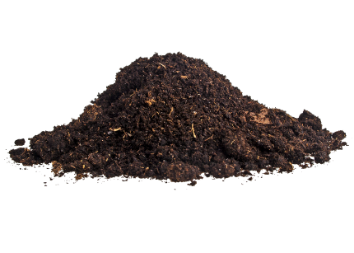
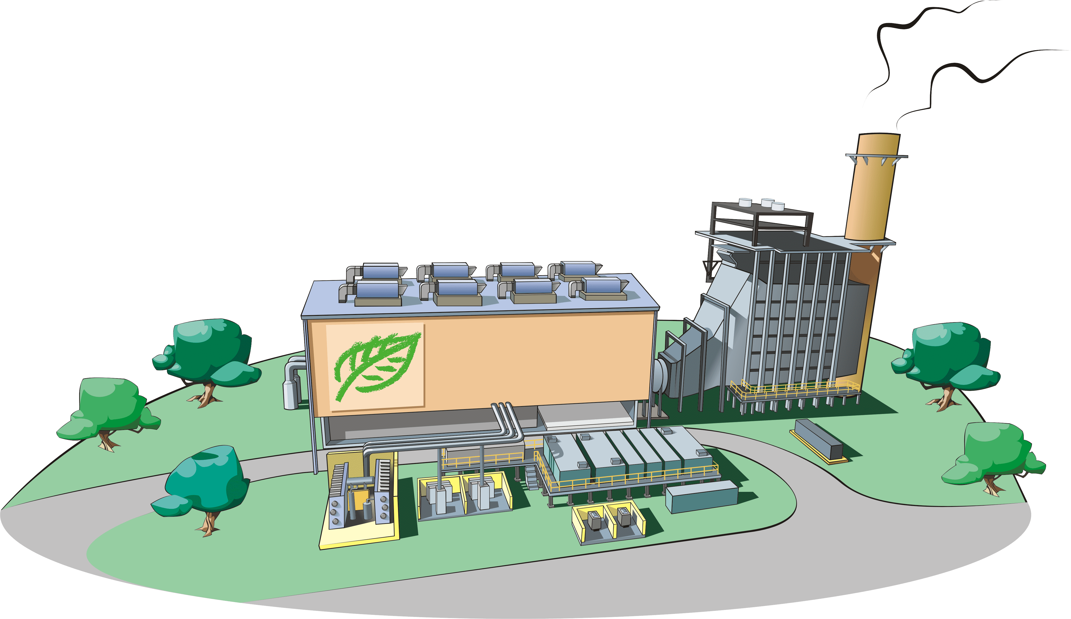





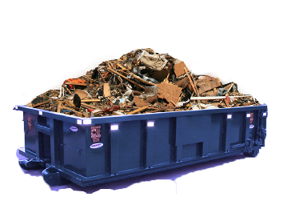
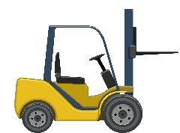





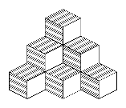



СОЗДАНИЕ ОПОРНЫХ ОБЪЕКТОВ ПО ОБРАЩЕНИЮ С ТКО
АРХАНГЕЛЬСКАЯ
ОБЛАСТЬ
КОНТЕЙНЕРЫ
ДЛЯ СМЕШАНЫХ ОТХОДОВ
КОМПОСТИРОВАНИЕ
ЛИНИЯ МСК ДЛЯ СОРТИРОВКИ СМЕШАНЫХ ОТХОДОВ
ОРГАНИЧЕСКИЕ ОТХОДЫ
ТЕХНОГРУНТ
СМЕШАНЫЕ ОТХОДЫ
ПИЩЕВЫЕ, РАСТИТЕЛЬНЫЕ, СРЕДСТВА ГИГИЕНЫ,
ЗАГРЯЗНЕННАЯ УПАКОВКА
ПАМПЕРСЫ, КОШАЧИЙ ТУАЛЕТ, НЕЛИКВИД
ЛИНИЯ МСК ДЛЯ СОРТИРОВКИ СУХИХ ОТХОДОВ
РАЗМЕЩЕНИЕ
НА ПОЛИГОНЕ
РАЗДЕЛЬНО СОБИРАЕМЫЕ
(СУХИЕ) ОТХОДЫ
ПЛАСТИК (ПЭТ БУТЫЛКИ)
СТЕКЛО, БУМАГА
КАРТОН, МЕТАЛЛ (ЖЕЛЕЗНЫЕ
И АЛЮМИНИЕВЫЕ БАНКИ)
КОНТЕЙНЕРЫ
ДЛЯ СУХИХ ОТХОДОВ
ВСЕ ОТХОДЫ, РАЗДЕЛЕННЫЕ НА «СУХИЕ» И «СМЕШАННЫЕ» ПОЕДУТ НА МУСОРОСОРТИРОВОЧНЫЙ КОМПЛЕКС
КАЖДЫЙ ИЗ ЭТИХ ВИДОВ ОТХОДОВ ПОПАДЕТ НА СВОЮ ЛИНИЮ ОБРАБОТКИ (СОРТИРОВКИ)
НА КАЖДОЙ ЛИНИИ ОТХОДЫ БУДУТ РАЗДЕЛЯТЬСЯ НА СЛЕДУЮЩИЕ СОСТАВЛЯЮЩИЕ:
ВТОРИЧНЫЕ МАТЕРИАЛЬНЫЕ РЕСУРСЫ, КОТОРЫЕ БУДУТ НАПРАВЛЕНЫ НА ПЕРЕРАБОТКУ –
ИЗГОТОВЛЕНИЕ НОВЫХ ТОВАРОВ
ОТПРАВКА СУХИХ ОТХОДОВ НА ПЕРЕРАБОТКУ В ДРУГИЕ РЕГИОНЫ СТРАНЫ
ОРГАНИЧЕСКИЕ ОТХОДЫ, КОТОРЫЕ ПОЙДУТ НА КОМПОСТИРОВАНИЕ. ИЗ НИХ ПОЛУЧИТСЯ ТЕХНОГРУНТ, ПРИМЕНЯЕМЫЙ ПРИ СТРОИТЕЛЬСТВЕ И БЛАГОУСТРОЙСТВЕ ТЕРРИТОРИЙ (ПОДГОТОВКА ПЛОЩАДОК)
РАЗДЕЛЕНИЕ СУХИХ ОТХОДОВ
ПО ВИДАМ
«ХВОСТЫ» СОРТИРОВКИ (ИЛИ ВСЕ, ЧТО НЕЛЬЗЯ ПЕРЕРАБОТАТЬ) ПОЙДЕТ НА ЗАХОРОНЕНИЕ – ЭТО БУДЕТ МЕНЕЕ 45 % ВСЕГО МУСОРА, КОТОРЫЙ ПРИВЕЗЛИ НА МУСОРОСОРТИРОВОЧНЫЙ КОМПЛЕКС
15

Slide 16
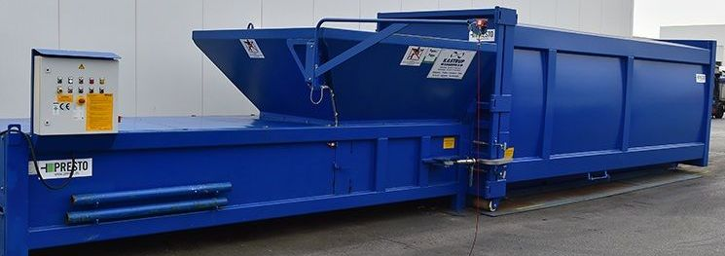
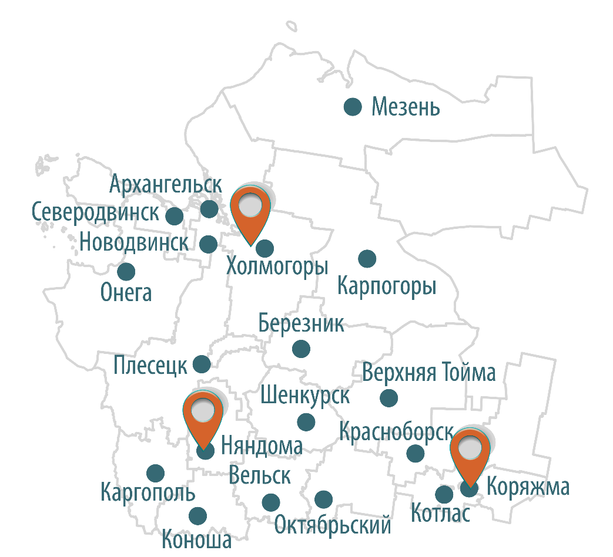

СОЗДАНИЕ ВСПОМОГАТЕЛЬНЫХ ОБЪЕКТОВ ПО ОБРАЩЕНИЮ С ТКО
АРХАНГЕЛЬСКАЯ
ОБЛАСТЬ
ПОТОКИ ТВЕРДЫХ КОММУНАЛЬНЫХ ОТХОДОВ
47
14
100 %
ОХВАТ НАСЕЛЕНИЯ УСЛУГОЙ ПО СБОРУ
И ВЫВОЗУ ТКО
ДОПОЛНИТЕЛЬНАЯ ИНФРАСТРУКТУРА
ОБЪЕКТОВ
ПЕРЕГРУЗКИ
МУСОРОПЕРЕГРУЗОЧНЫХ
СТАНЦИЙ
Г. АРХАНГЕЛЬСК
ЛЕШУКОНСКИЙ МО
ХОЛМОГОРСКИЙ МО
Г. СЕВЕРОДВИНСК
Г. НОВОДВИНСК
МЕЗЕНСКИЙ МО
МОЩНОСТЬ ОБЪЕКТА
ХОЛМОГОРСКИЙ МО
ГО НОВАЯ ЗЕМЛЯ
ВИНОГРАДОВСКИЙ МО
ГО МИРНЫЙ
ПО ОБРАБОТКЕ МУСОРА
ОНЕЖСКИЙ МР
ПИНЕЖСКИЙ МР
275 000
ПРИМОРСКИЙ МР
ТОНН
В ГОД
Г. КОТЛАС
КОТЛАССКИЙ МР
Г. КОРЯЖМА
КОТЛАССКИЙ МР
МО ЧЕРЕМУШСКОЕ
ВИЛЕГОДСКИЙ МО
МОЩНОСТЬ ОБЪЕКТА
ЛЕНСКИЙ МР
ПО ОБРАБОТКЕ МУСОРА
КРАСНОБОРСКИЙ МР
70 000
ТОНН
В ГОД
ВЕРХНЕТОЕМСКИЙ МО
НЯНДОМСКИЙ МР
КОНОШСКИЙ МР
НЯНДОМСКИЙ МР
КАРГОПОЛЬСКИЙ МО
МОЩНОСТЬ ОБЪЕКТА
ПЛЕСЕЦКИЙ МО
ВЕЛЬСКИЙ МР
ШЕНКУРСКИЙ МО
ПО ОБРАБОТКЕ МУСОРА
УСТЬЯНСКИЙ МР
60 000
ТОНН
В ГОД
16

